Slide 1
Bonjour!
Français 2
jeudi, le deux février

Slide 2
Travail de cloche
Translate into French: Nobody expects to see a hippopotamus in the pool at Epic.

Slide 3
Bonjour!
jeudi, le deux février

Slide 4
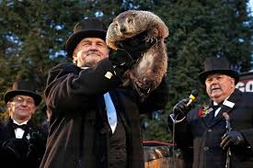
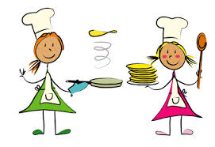
Le deux février est le jour de la marmotte aux États-Unis et La Chandeleur en France.

Slide 5
DEMAIN
vendredi, le trois février
examen sur la totalité d’Unité 4, et tout ce que vous avez appris de la langue française.

Slide 6
le courrier emprunter une laverie croire se rendre nord
ne…jamais suivre au bout un colis la monnaie un pont
une dépense une banque une bijouterie fermé apercevoir
ouvert personne un angle jusqu’à retirer de l’argent voir
la mairie ne…ni…ni des indications tout droit s’orienter
faire la queue un banc ne…que recevoir guichet automatique

Slide 7
ne…rien
ne…aucun
ne…personne
ne…que

Slide 8
Write a sentence of at least five words using the verb, subject pronoun, and mode indicated
nous / recevoir / passé composé
__________________________________________________________________
elles / apercevoir / imparfait
__________________________________________________________________
tu / voir / futur simple
___________________________________________________________________

Slide 9
Conjugate the verbs shown in le futur simple
devenir avoir parler
je _________________ _________________ ________________
tu _________________ _________________ ________________
il _________________ _________________ ________________
nous _________________ _________________ ________________
vous _________________ _________________ ________________
elles _________________ _________________ ________________

Slide 10
There is no written homework due Friday, February 3
Étudiez!

Slide 11
Billet de sortie
Translate into French: In the year 2347, the beavers who will sing in the shower will play the guitar and they will know the words to many poems.

